Slide 1

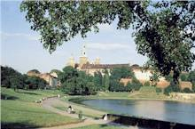
¡ Gracias Emilia !

Slide 2
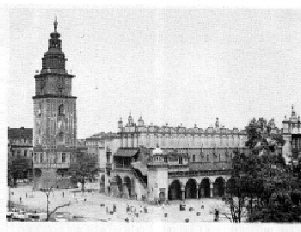

Emilia pertenecía a una familia de clase media en un país europeo que sufría estragos y carestías después de una prolongada guerra nacional. Hambre y epidemias amenazaban a toda la población.
Emilia desde pequeña había tenido una salud delicada, que no había podido mejorar por las condiciones en las que vivía. Siendo muy joven, se casó con un obrero textil y se establecieron en una población nueva lejos de familiares y conocidos.
Poco tiempo después nació su primer hijo, Edmundo, un chico atractivo, buen estudiante, atleta y con gran personalidad. Unos años más tarde, Emilia dio a luz a una niña, que sólo sobrevivió pocas semanas por las malas condiciones de vida a la que la familia estaba sometida.

Slide 3
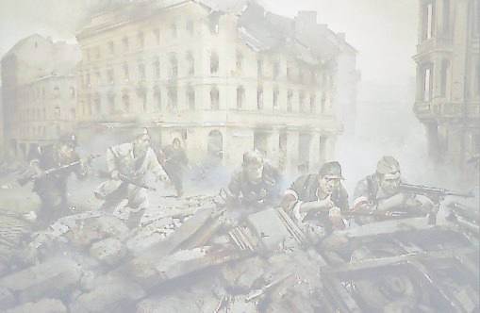
Catorce años después del nacimiento de Edmundo y a casi diez de la muerte de su segunda hija, Emilia se encontraba en una situación particularmente difíci.Tenía cerca de cuarenta años y su salud no había mejorado: sufría severos problemas renales y su sistema cardiaco se debilitaba poco a poco debido a una afección congénita.
Por otro lado, la situación política de su país era cada vez más crítica, pues había sido muy afectado por la recién terminada primera guerra mundial. Vivían con lo indispensable y con la incertidumbre y el miedo de que estallase una nueva guerra.
Y justamente en esas terribles circunstancias, Emilia se dio cuenta de que nuevamente estaba embarazada. A pesar de que el acceso al aborto no era sencillo en esa época y en ese país tan pobre, existía la opción y no faltó quien se ofreciera para practicárselo.

Slide 4

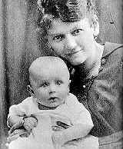
Su edad y su salud hacían del embarazo un alto riesgo para su vida. Además su difícil condición de vida le hacía preguntarse: ¿qué mundo puedo ofrecer a este pequeño? ¿Un hogar miserable? ¿Un pueblo en guerra?. Emilia desconocía que sólo le quedaban diez años de vida a causa de sus problemas de salud.
Trágicamente, también Edmundo, el único hermano del bebé que esperaba, viviría sólo dos años más. Algunos años más tarde, estallaría la segunda guerra mundial, en la que el padre de la criatura que estaba por nacer también perdería la vida.

Slide 5
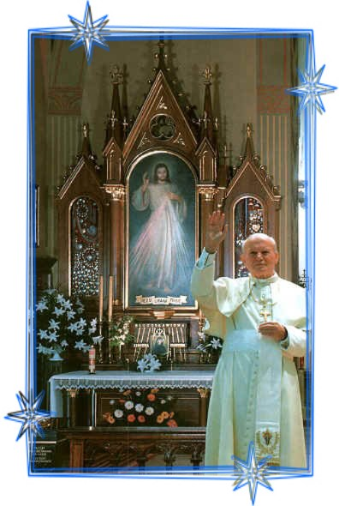
Emilia optó por darle la vida a su hijo, a quien puso el nombre de Karol.
Ese niño, ahora anciano, todavía vive, y cada vez que visita algún país y pasa por sus calles, millones de gargantas exaltadas le gritan:
"Juan Pablo Segundo, te
quiere todo el mundo"...
¡ Gracias, mil gracias, Emilia !

Slide 6
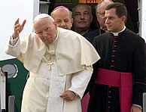
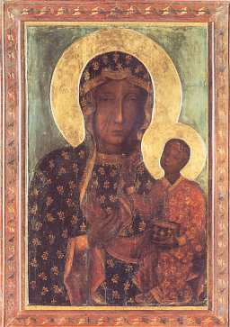
El Papa Juan Pablo II pidió el sábado 6 de julio, al rezar
el Angelus frente a los peregrinos en la Plaza de San Pedro, que
recen por él.
Dice que sólo se sostiene por la fuerza que le da la oración de los que rezan por él.
¿Podrías ayudarlo?

Slide 7
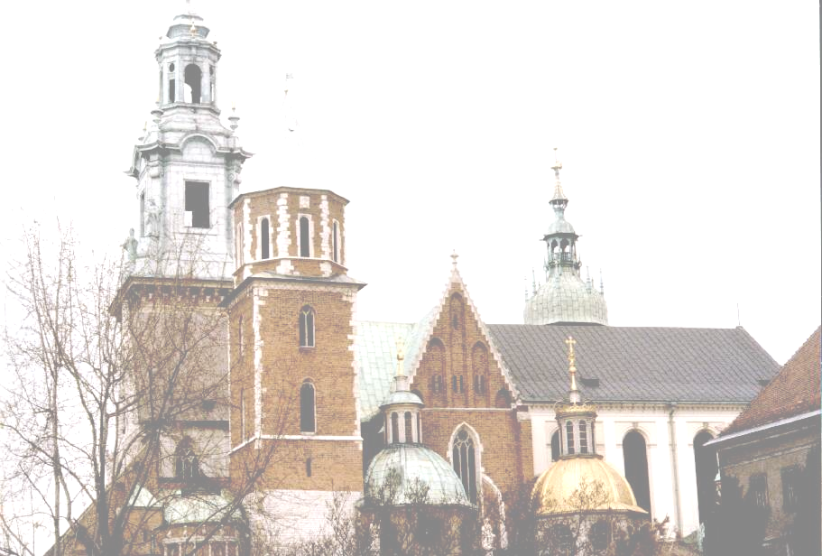
Padre nuestro que estas en los cielos,
santificado sea tu Nombre,
venga a nosotros Tu reino.
Hágase tu Voluntad en la Tierra como en el cielo;
danos hoy nuestro pan de cada día;
perdona nuestras ofensas como también nosotros perdonamos
a los que nos ofenden.
No nos dejes caer en la tentación y
líbranos de todo mal.
Amen"

Slide 8
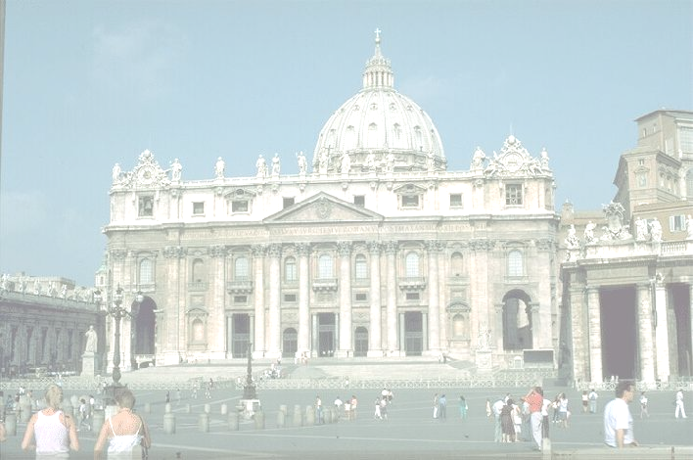
Por favor envía este mensaje a otras 10 personas.
En un rato más, en todo el mundo, muchos seres humanos habremos orado por JUAN PABLO II y tu habrás logrado también que muchas personas recen a Dios por otras personas.

